Slide 1
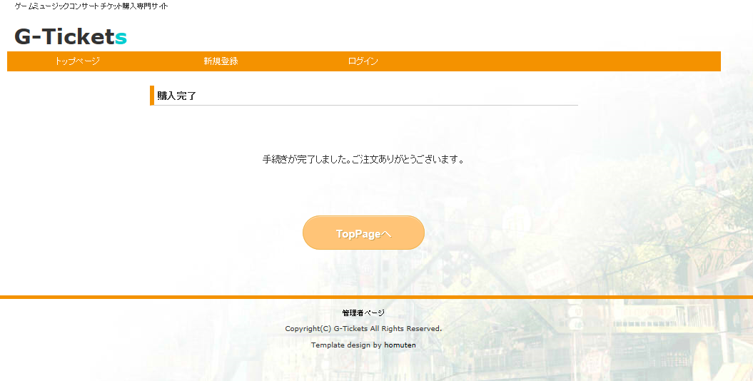
案件番号-0031 購入完了画面にてページ更新した場合、購入重複を防ぐ仕様変更の件
購入完了画面にてページ更新を行った場合、チケット購入が重複してしまうため
重複を防ぐための仕様変更。
更新不可能もしくは、
更新する場合のアラート表示
ページ更新

